Slide 1


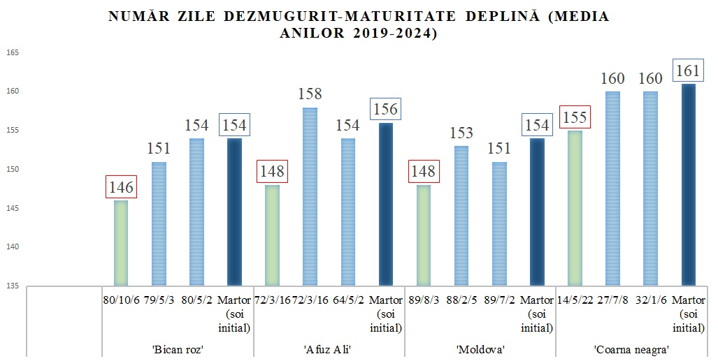
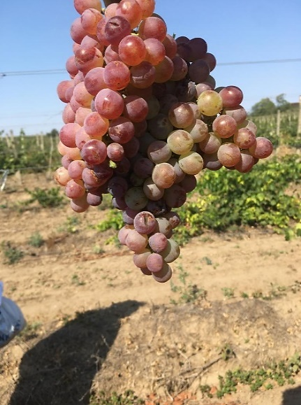
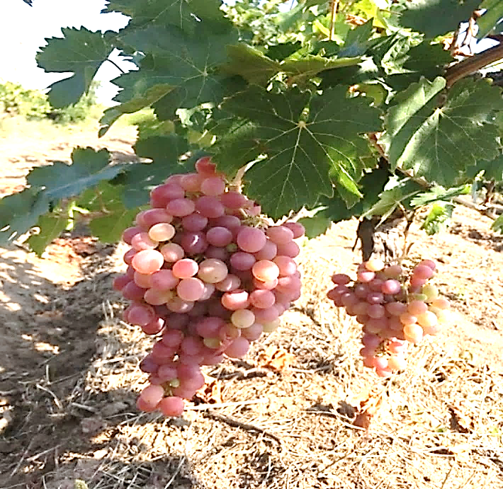
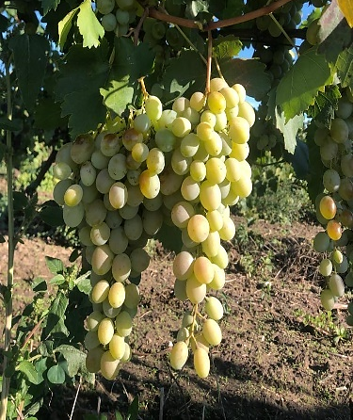
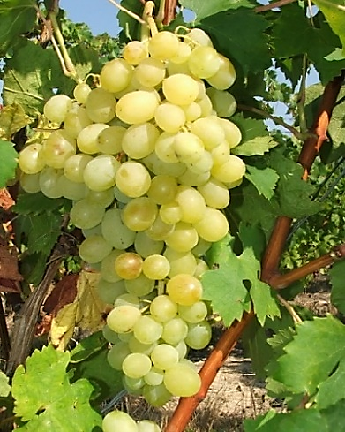
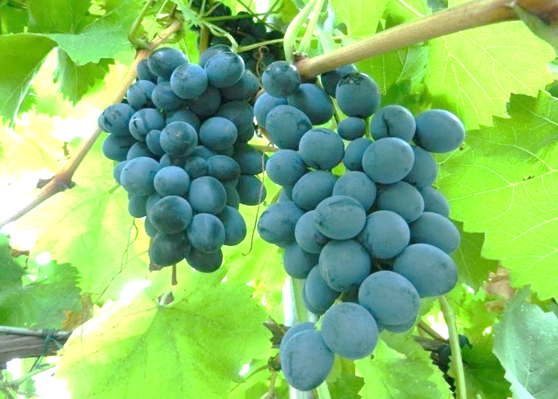
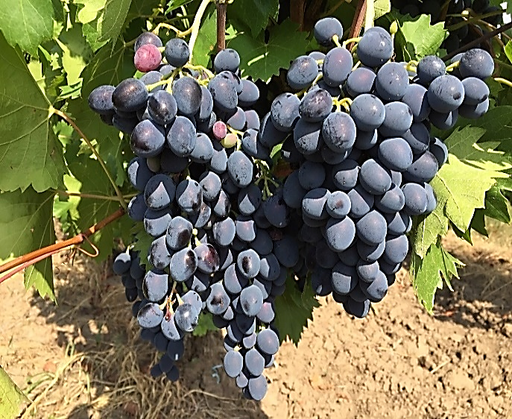
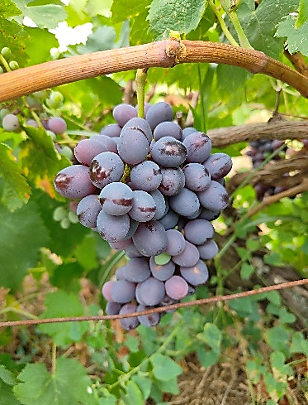
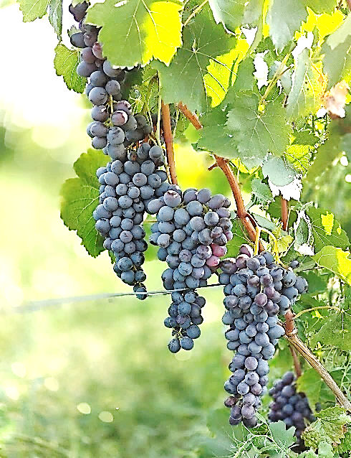
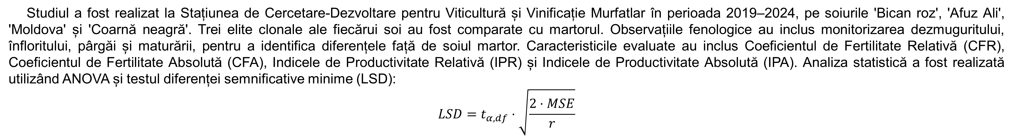
Conferința anuală
"Realizări și perspective în cercetarea agricolă
și silvică românească”
Ediția a V-a – 28 mai 2026
Rezultate privind comportarea unor elite clonale pentru struguri de masă cultivate în condițiile podgoriei Murfatlar
TĂNASE Anamaria, RANCA Aurora, ENE Sergiu-Ayar, ARTEM Victoria, DINA Ionica, COSMA Traian-Ștefan
INTRODUCERE
Materialul săditor de înaltă calitate este esențial pentru o producție stabilă și calitativă de struguri pentru masă. În podgoria Murfatlar, selecția clonală urmărește uniformitatea producției, dimensiunea boabelor, conținutul de zahăr și toleranța la stres, fără a modifica identitatea varietală. Acest studiu evaluează performanța clonelor de struguri de masă în condiții pedoclimatice locale și rolul lor în modernizarea viticulturii regionale.
MATERIAL ȘI METODE
Studiul a fost realizat la Stațiunea de Cercetare-Dezvoltare pentru Viticultură și Vinificație Murfatlar în perioada 2019–2024, pe soiurile 'Bican roz', 'Afuz Ali', 'Moldova' și 'Coarnă neagră'. Trei elite clonale ale fiecărui soi au fost comparate cu martorul. Observațiile fenologice au inclus monitorizarea dezmuguritului, înfloritului, pârgăi și maturării, pentru a identifica diferențele față de soiul martor. Caracteristicile evaluate au inclus Coeficientul de Fertilitate Relativă (CFR), Coeficientul de Fertilitate Absolută (CFA), Indicele de Productivitate Relativă (IPR) și Indicele de Productivitate Absolută (IPA). Analiza statistică a fost realizată utilizând ANOVA și testul diferenței semnificative minime (LSD):
$$LSD=t_{α,df}⋅\sqrt{\frac{2⋅MSE}{r}}$$
REZULTATE ȘI DISCUȚII
Perioada de vegetație (dezmugurit–maturitate) a evidențiat diferențe între clone în condițiile de la Murfatlar. 'Bican roz': doar elita 80/10/6 a dezmugurit cu aproximativ 8 zile mai timpuriu decât martorul, celelalte nu au diferențiat. 'Afuz Ali': variabilitate ridicată a momentului de maturare (clone mai timpurii / mai tardive). 'Moldova': toate elitele ușor mai timpurii decât martorul. 'Coarnă neagră’: numai o elită prezintă o ușoară timpurietate.
Fertilitatea lăstarilor la elitele clonale comparativ cu soiul martor în perioada de studiu (media pentru 2019–2024)
Pentru Coeficientul de Fertilitate Relativă (CFR), doar elitele 80/10/6 ('Bican roz'), 72/3/16 ('Afuz Ali'), 89/8/3 ('Moldova') și 14/5/22 ('Coarnă neagră') au înregistrat o creștere de +0.1 față de martor, cu diferențe statistic semnificative; celelalte elite au fost nesemnificative (ns). Pentru Coeficientul de Fertilitate Absolută (CFA), majoritatea elitelor au depășit martorul cu +0.2–0.3, cu diferențe foarte semnificative în elitele 79/5/3 și 80/5/2 ('Bican roz'), 72/3/16 ('Afuz Ali'), 89/8/3 și 89/7/2 ('Moldova') și 14/5/22 ('Coarnă neagră'). Elitele cu creștere de +0.1 CFA au prezentat diferențe fie semnificative, fie nesemnificative, în funcție de pragurile LSD.
Soi | Elită clonală | Coeficient de fertilitate relativ (CFR) |  |  | Coeficient de fertilitate absolut (CFA)
 |  | Media multianuală | Diferențe (+-) | Semnificație | Media multianuală | Diferențe (+-) | Semnificație
'Bican roz' | 80/10/6 | 0.9 | +0.1 | ** | 1.2 | +0.1 | *
 | 79/5/3 | 0.8 | 0 | ns | 1.4 | +0.3 | ***
 | 80/5/2 | 0.7 | -0.2 | *** | 1.3 | +0.2 | ***
 | Martor (soi inițial) | 0.8 | - | - | 1.1 | - | -
'Afuz Ali' | 72/3/16 | 0.9 | +0.1 | ** | 1.4 | +0.3 | ***
 | 15/8/4 | 0.8 | 0 | ns | 1.2 | +0.1 | *
 | 64/5/2 | 0.8 | 0 | ns | 1.2 | +0.1 | *
 | Martor (soi inițial) | 0.8 | - | - | 1.1 | - | -
'Moldova' | 89/8/3 | 0.9 | +0.1 | ** | 1.3 | +0.3 | ***
 | 88/2/5 | 0.8 | 0 | ns | 1.1 | +0.1 | *
 | 89/7/2 | 0.8 | 0 | ns | 1.2 | +0.2 | ***
 | Martor (soi inițial) | 0.8 | - | - | 1.0 | - | -
'Coarnă neagră' | 14/5/22 | 0.9 | +0.1 | ** | 1.4 | +0.3 | ***
 | 24/7/8 | 0.8 | 0 | ns | 1.2 | +0.1 | *
 | 32/1/6 | 0.8 | 0 | ns | 1.1 | 0 | ns
 | Martor (soi inițial) | 0.8 | - | - | 1.1 | - | -
ns – nesemnificativ; *, **, *** – semnificativ pentru p < 0.05; p < 0.01; p < 0.001
În ansamblu, rezultatele confirmă valoarea agronomică superioară a elitelor clonale și utilitatea selecției clonale în creșterea productivității viței de vie.
Indicii de productivitate ai elitelor clonale comparativ cu soiul martor în perioada de studiu (media pentru 2019–2024)
Soiul 'Bican roz'
Soiul 'Afuz Ali'
Soi | Elită clonală | Index de productivitate relativă (IPR) |  |  | Index de productivitate absolută (IPA)
 |  | Media multianuală | Diferențe (+-) | Semnificație | Media multianuală | Diferențe (+-) | Semnificație
'Bican roz' | 80/10/6 | 849 | +278 | ** | 1036 | +269 | *
 | 79/5/3 | 605 | +34 | ns | 925 | +158 | ns
 | 80/5/2 | 689 | +118 | ns | 998 | +231 | ns
 | Martor (soi inițial) | 571 | - | - | 767 | - | -
'Afuz Ali' | 72/3/16 | 503 | +155 | ** | 807 | +308 | *
 | 15/8/4 | 345 | -3 | ns | 484 | -15 | ns
 | 64/5/2 | 317 | -31 | ns | 456 | -40 | ns
 | Martor (soi inițial) | 348 | - | - | 499 | - | -
'Moldova' | 89/8/3 | 512 | +177 | ** | 659 | +193 | *
 | 88/2/5 | 318 | -17 | ns | 471 | +5 | ns
 | 89/7/2 | 383 | +48 | ns | 510 | +44 | ns
 | Martor (soi inițial) | 335 | - | - | 466 | - | -
'Coarnă neagră' | 14/5/22 | 417 | +122 | * | 730 | +356 | *
 | 24/7/8 | 293 | -2 | ns | 441 | +67 | ns
 | 32/1/6 | 284 | -11 | ns | 560 | +186 | ns
 | Martor (soi inițial) | 295 | - | - | 374 | - | -
ns – nesemnificativ; *, **, *** – semnificativ pentru p < 0.05; p < 0.01; p < 0.001
Progresia fenofazelor de vegetație în perioada de studiu
Pentru Indicele de Productivitate Relativă (IPR), elitele 80/10/6 ('Bican roz'), 72/3/16 ('Afuz Ali') și 89/8/3 ('Moldova') au prezentat creșteri semnificative (**), cu valori între +155 și +278, în timp ce celelalte elite nu au fost semnificative (ns).
Pentru Indicele de Productivitate Absolută (IPA), au fost înregistrate creșteri semnificative (*) pentru aceleași elite, la care se adaugă 14/5/22 ('Coarnă neagră'), cu valori între +193 și +356, în timp ce variantele rămase au fost nesemnificative.
Per ansamblu, elitele 80/10/6 ('Bican roz'), 72/3/16 ('Afuz Ali') și 89/8/3 ('Moldova') au fost cele mai productive, înregistrând îmbunătățiri semnificative atât pentru IPR, cât și pentru IPA.
martor
80/10/6
martor
72/3/16
Fertilitate: 56% | Fertilitate: 79%
Mărime: Mare | Mărime: Foarte mare
Coacere: Târzie | Coacere: Medie
Producție: 19 t/ha | Producție: 24 t/ha
Fertilitate: 40–50% | Fertilitate: 80%
Mărime: Mare | Mărime: Foarte mare
Coacere: Foarte târzie | Coacere: Târzie
Producție: 20 t/ha | Producție: 35 t/ha
Soiul 'Moldova'
Soiul 'Coarnă neagră'
martor
89/8/3
martor
14/5/22
Fertilitate: 65–70% | Fertilitate: 76%
Mărime: Mare | Mărime: Foarte mare
Coacere: Foarte târzie | Coacere: Medie
Producție: 20 t/ha | Producție: 27 t/ha
Fertilitate: 60–70% | Fertilitate: 87%
Mărime: Medie | Mărime: Mare
Coacere: Târzie | Coacere: Medie
Producție: 11–14 t/ha | Producție: 20–25 t/ha
CONCLUZII
Caracterizarea elitelor superioare comparativ cu soiul martor
Selecția clonală a permis identificarea unor elite cu fertilitate superioară și potențial productiv ridicat, confirmând eficiența ameliorării vegetative.
Unele elite au prezentat maturare mai timpurie decât martorii, aspect benefic pentru adaptarea la condițiile din sud-estul României.
Testele ANOVA și LSD au confirmat diferențe semnificative cu privire la fertilitate, legarea boabelor și indicii de productivitate.
Elitele 80/10/6 ('Bican roz'), 72/3/16 ('Afuz Ali') și 89/8/3 ('Moldova') au prezentat cea mai ridicată productivitate, cu creșteri semnificative.
Elita 14/5/22 ('Coarnă neagră') a demonstrat, de asemenea, performanțe productive validate și potențial de multiplicare.
Promovarea clonelor superioare susține modernizarea podgoriilor și îmbunătățește competitivitatea viticulturii regionale.
BIBLIOGRAFIE SELECTIVĂ
Gomez, K.A. & Gomez, A.A. (1984). Statistical Procedures for Agricultural Research (2nd ed.). Wiley.
Oprea, Ș. & Moldovan, S.D. (2007). Ameliorarea viței de vie în România. Editura Poliam.

Slide 2
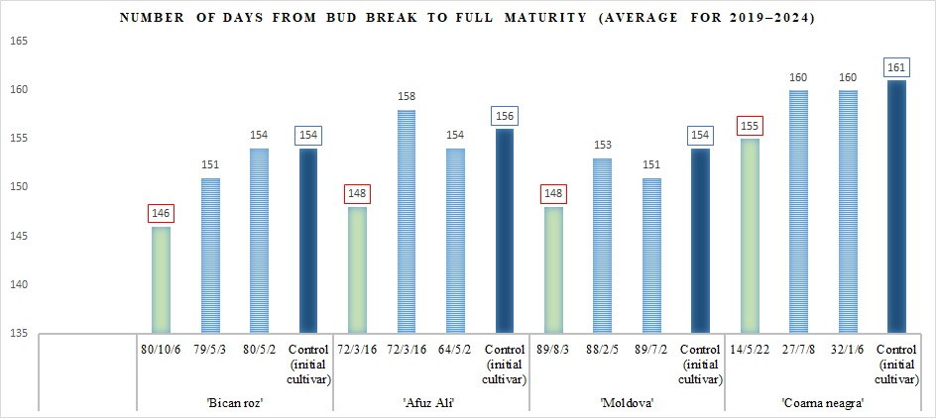
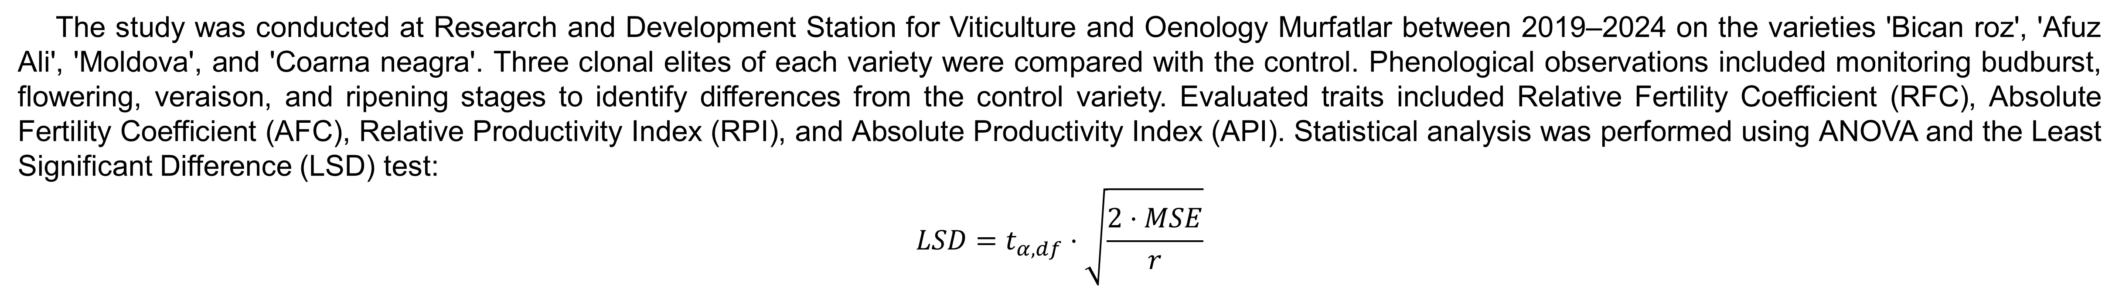
The 5th Edition of the Annual Conference
“Romanian agricultural and forestry research: achievements and prospectives”
May 28, 2026
Results regarding the performance of certain clonal elites for table grapes cultivated under the conditions of the Murfatlar vineyard
TĂNASE Anamaria, RANCA Aurora, ENE Sergiu-Ayar, ARTEM Victoria, DINA Ionica, COSMA Traian-Ștefan
INTRODUCTION
High-quality planting material is essential for stable and high-quality table grape production. In the Murfatlar vineyard, clonal selection aims to ensure production uniformity, berry size, sugar content, and stress tolerance without altering varietal identity. This study evaluates the performance of table grape clones under local pedoclimatic conditions and their role in modernizing regional viticulture.
MATERIAL AND METHODS
The study was conducted at Research and Development Station for Viticulture and Oenology Murfatlar between 2019–2024 on the varieties 'Bican roz', 'Afuz Ali', 'Moldova', and 'Coarna neagra'. Three clonal elites of each variety were compared with the control. Phenological observations included monitoring budburst, flowering, veraison, and ripening stages to identify differences from the control variety. Evaluated traits included Relative Fertility Coefficient (RFC), Absolute Fertility Coefficient (AFC), Relative Productivity Index (RPI), and Absolute Productivity Index (API). Statistical analysis was performed using ANOVA and the Least Significant Difference (LSD) test:
$$LSD=t_{α,df}⋅\sqrt{\frac{2⋅MSE}{r}}$$
Shoot fertility of clonal elites compared to the control variety during the study period (average for 2019–2024)
RESULTS AND DISCUSSIONS
Vegetation period (budburst–maturity) showed clonal differences under Murfatlar conditions. 'Bican roz': only elite 80/10/6 showed budburst approximately 8 days earlier than the control, while the other elites did not differ. 'Afuz Ali': high variability in ripening time (earlier /later clones). 'Moldova': all elites slightly earlier than control. 'Coarna neagra': only one elite slight earliness.
For the Relative Fertility Coefficient (RFC), only elites 80/10/6 ('Bican roz'), 72/3/16 ('Afuz Ali'), 89/8/3 ('Moldova’), and 14/5/22 ('Coarna neagra') showed an increase of +0.1 versus control, with statistically significant differences; other elites were non-significant (ns).
For the Absolute Fertility Coefficient (AFC), most elites exceeded the control by +0.2–0.3, with highly significant differences in elites 79/5/3 and 80/5/2 ('Bican roz'), 72/3/16 ('Afuz Ali'), 89/8/3 and 89/7/2 ('Moldova'), and 14/5/22 ('Coarna neagra'). Elites with +0.1 AFC increase showed either significant or non-significant differences depending on LSD thresholds.
Cultivar | Clonal elite | Relative fertility coefficient (RFC) |  |  | Absolute ferility coefficient (AFC)
 |  | Multiannual mean | Differences (+-) | Significance | Multiannual mean | Differences (+-) | Significance
'Bican roz' | 80/10/6 | 0.9 | +0.1 | ** | 1.2 | +0.1 | *
 | 79/5/3 | 0.8 | 0 | ns | 1.4 | +0.3 | ***
 | 80/5/2 | 0.7 | -0.2 | *** | 1.3 | +0.2 | ***
 | Control (initial cultivar) | 0.8 | - | - | 1.1 | - | -
'Afuz Ali' | 72/3/16 | 0.9 | +0.1 | ** | 1.4 | +0.3 | ***
 | 15/8/4 | 0.8 | 0 | ns | 1.2 | +0.1 | *
 | 64/5/2 | 0.8 | 0 | ns | 1.2 | +0.1 | *
 | Control (initial cultivar) | 0.8 | - | - | 1.1 | - | -
'Moldova' | 89/8/3 | 0.9 | +0.1 | ** | 1.3 | +0.3 | ***
 | 88/2/5 | 0.8 | 0 | ns | 1.1 | +0.1 | *
 | 89/7/2 | 0.8 | 0 | ns | 1.2 | +0.2 | ***
 | Control (initial cultivar) | 0.8 | - | - | 1.0 | - | -
'Coarna neagra' | 14/5/22 | 0.9 | +0.1 | ** | 1.4 | +0.3 | ***
 | 24/7/8 | 0.8 | 0 | ns | 1.2 | +0.1 | *
 | 32/1/6 | 0.8 | 0 | ns | 1.1 | 0 | ns
 | Control (initial cultivar) | 0.8 | - | - | 1.1 | - | -
ns – not significant; *, **, *** – significant for p < 0.05; p < 0.01; p < 0.001
Overall, the results confirm the superior agronomic value of the clonal elites and the usefulness of clonal selection in increasing grapevine productivity.
Productivity indices of clonal elites compared to the control variety during the study period (average for 2019–2024)
Cultivar 'Bican roz'
Cultivar 'Afuz Ali'
Cultivar | Clonal elite | Relative productivity index (RPI) |  |  | Absolute productivity index (API)
 |  | Multiannual mean | Differences (+-) | Significance | Multiannual mean | Differences (+-) | Significance
'Bican roz' | 80/10/6 | 849 | +278 | ** | 1036 | +269 | *
 | 79/5/3 | 605 | +34 | ns | 925 | +158 | ns
 | 80/5/2 | 689 | +118 | ns | 998 | +231 | ns
 | Control ivar) | 571 | - | - | 767 | - | -
'Afuz Ali' | 72/3/16 | 503 | +155 | ** | 807 | +308 | *
 | 15/8/4 | 345 | -3 | ns | 484 | -15 | ns
 | 64/5/2 | 317 | -31 | ns | 456 | -40 | ns
 | Control (initial cultivar) | 348 | - | - | 499 | - | -
'Moldova' | 89/8/3 | 512 | +177 | ** | 659 | +193 | *
 | 88/2/5 | 318 | -17 | ns | 471 | +5 | ns
 | 89/7/2 | 383 | +48 | ns | 510 | +44 | ns
 | Control (initial cultivar) | 335 | - | - | 466 | - | -
'Coarna neagra' | 14/5/22 | 417 | +122 | * | 730 | +356 | *
 | 24/7/8 | 293 | -2 | ns | 441 | +67 | ns
 | 32/1/6 | 284 | -11 | ns | 560 | +186 | ns
 | Control (initial cultivar) | 295 | - | - | 374 | - | -
ns – not significant; *, **, *** – significant for p < 0.05; p < 0.01; p < 0.001.
Progression of vegetation phenophases during the study period
For the Relative Productivity Index (RPI), elites 80/10/6 ('Bican roz'), 72/3/16 ('Afuz Ali'), and 89/8/3 ('Moldova') showed significant increases (**), with gains of +155 to +278, while other elites were not significant (ns).
For the Absolute Productivity Index (API), significant increases (*) were recorded for the same elites plus 14/5/22 ('Coarna neagra'), with values of +193 to +356, while remaining variants were non-significant. Overall, elites 80/10/6 ('Bican roz'), 72/3/16 ('Afuz Ali'), and 89/8/3 ('Moldova') were the most productive, showing significant improvements in both RPI and API.
control
80/10/6
control
72/3/16
Fertility: 56% | Fertility: 79%
Bunch size: Large | Bunch size: Very large
Ripening: Late | Ripening: Medium
Yield per ha: 19 t/ha | Yield per ha: 24 t/ha
Fertility: 40–50% | Fertility: 80%
Bunch size: Large | Bunch size: Very large
Ripening: Very late | Ripening: Late
Yield per ha: 20 t/ha | Yield per ha: 35 t/ha
Cultivar 'Moldova'
Cultivar 'Coarna neagra'
control
89/8/3
control
14/5/22
Fertility: 65–70% | Fertility: 76%
Bunch size: Large | Bunch size: Very large
Ripening: Very late | Ripening: Medium
Yield per ha: 20 t/ha | Yield per ha: 27 t/ha
Fertility: 60–70% | Fertility: 87%
Bunch size: Medium | Bunch size: Large
Ripening: Late | Ripening: Medium
Yield per ha: 11–14 t/ha | Yield per ha: 20–25 t/ha
CONCLUSIONS
Characterization of superior elites compared to the control variety
Clonal selection enabled the identification of elites with superior fertility and high productive potential, confirming the effectiveness of vegetative breeding.
Some elites showed earlier ripening than controls, beneficial for adaptation to southeastern Romania conditions. ANOVA and LSD tests confirmed significant differences regarding fertility, berry set, and productivity indices. Elites 80/10/6 ('Bican roz'), 72/3/16 ('Afuz Ali') and 89/8/3 ('Moldova') showed the highest productivity, with significant increases. Elite 14/5/22 ('Coarna neagra') also showed validated productive performance and propagation potential. Promoting superior clones supports vineyard modernization and improves regional viticulture competitiveness.
REFERENCES
Gomez, K.A. & Gomez, A.A. (1984). Statistical Procedures for Agricultural Research (2nd ed.). Wiley.
Oprea, Ș. & Moldovan, S.D. (2007). Ameliorarea viței de vie în România. Editura Poliam.

